Slide 1

基于ETD区块链网络的NFT市场智能合约的设计与开发
华中科技大学
黄嘉伟

Slide 2
介绍提纲
赛题任务分析
选题价值与背景
需求分析，解决方案介绍
技术架构及创新点
市场测试与应用场景
社会效益及潜在价值

Slide 3
赛题任务
以“内地与香港协同联动”为主题发布赛题，要求参赛选手基于区块链、数字身份、密码学等Web 3.0相关技术，面向跨境支付、跨境贸易、跨境数据流通等数字经济新场景，提交解决方案。

Slide 4
选题价值-----NFT
NFT
NFT是区块链上的一种数字资产，具有独特性与不可替代性，因此适用于代表艺术品，游戏道具，虚拟房产等各种数字化资产
数字化实现资产
NFT使得真实世界的资产（如艺术品、房地产、珍稀商品等）可以被数字化并转化为不可替代的数字代币。这意味着，这些真实世界的资产可以在区块链上以数字形式存在，方便交易、流通和验证。

Slide 5
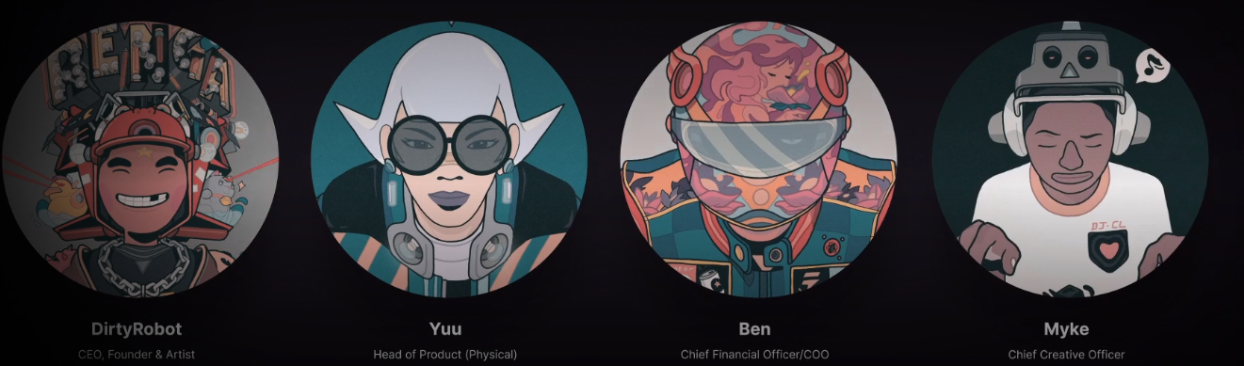
选题价值-----NFT
透明度和不可篡改性
区块链技术为NFT提供了透明、不可篡改的交易记录，确保了数字资产的交易历史的真实性和安全性。这种透明度和不可篡改性增加了用户对于资产的信任，也使得交易更为安全可靠。
艺术和创意产业的发展
NFT市场为艺术家、设计师和创作者提供了新的创作和销售渠道。他们可以将数字艺术品、音乐、影片等内容转化为NFT，通过智能合约自动化销售，并且在二级市场上获取价值回报。这种机制激发了创作者的创造力，推动了艺术和创意产业的繁荣。
NFT示例及其创作者

Slide 6
选题价值---NFT市场
提高流动性：
传统的真实世界资产通常不太容易分割和交易，而NFT市场允许这些资产被分割成小份额进行交易。这提高了这些资产的流动性，使得更多的人可以参与到这些资产的交易中，从而促进市场的活跃度。
所有权证明和透明度：
NFT市场使用区块链技术，确保了数字资产的所有权和交易历史的透明性。区块链上的交易记录可以被公开查看，从而保证了数字资产的真实性和合法性，增加了用户的信任度。
普惠金融和全球市场：
NFT市场的去中心化特性使得全球范围内的用户都能够参与，不受地域限制。这为发展中地区的创作者和投资者提供了更多机会，推动了普惠金融的发展。

Slide 7
需求分析
在艺术娱乐领域，虚拟世界，元宇宙中对于NFT这种去中心化代币需求量大。人们迫切的想要把作品，资产转化为NFT
对于NFT这类去中心化资产，人们迫切的寻求一种符合NFT的去中心化交易模式。

Slide 8
NFT市场技术分析
为实现完全去中心化的交易，智能合约获取是一个很好的选择
智能合约的编写完全决定了交易模式，是否是真正中心化的，符合区块链设计理念的
智能合约是以太坊区块链的核心技术之一，相比于传统的交易方式，智能合约允许在没有第三方的情况下进行可信交易，这些交易可追踪且不可逆转。智能合约的目的是提供优于传统合约的安全方法，并减少与合约相关的其他交易成本。
大量铸造NFT采用ERC721标准
与传统的代币标准（如 ERC-20）不同，ERC-721代表的是不可替代的独特资产，每个ERC-721代币都有独特的属性和价值，使其适用于数字艺术品、游戏道具、房地产证明、收藏品等领域。

Slide 9
智能合约交易模式要求
智能合约安全性
去中心化交易平台应该使用安全、经过审计的智能合约，以避免智能合约漏洞和攻击。合约应该经过专业团队的审计，确保用户资金的安全性
用户隐私和身份保护：
去中心化交易平台应该尊重用户的隐私，并提供匿名性选项。此外，用户身份信息应该受到严格的加密和保护，以防止身份盗窃和信息泄露
低交易费用
NFT市场的去中心化交易应该提供相对较低的交易费用，以吸引更多用户参与交易。高昂的手续费可能会限制用户的参与度。
交易透明度：
所有交易应该被记录在区块链上，确保交易的透明度。用户可以轻松查看交易历史，以验证交易的发生和状态。

Slide 10
需求的相关解决
智能合约安全性
支持ERC721标准合约
合约采用代理的方式
采用的智能合约由我们组设计研发编写，采用Solidity语言，并且开源保证安全
低交易费用
交易上到区块链就会有gas费用，合约设计尽量减少上链，只将最核心的交易上链存储
交易透明度
合约代码开源，公布流程图
用户隐私和身份保护：
创建代理的方式，用户只将自己的权限授权给自己的代理合约，既保证了安全，也兼顾了隐私。

Slide 11
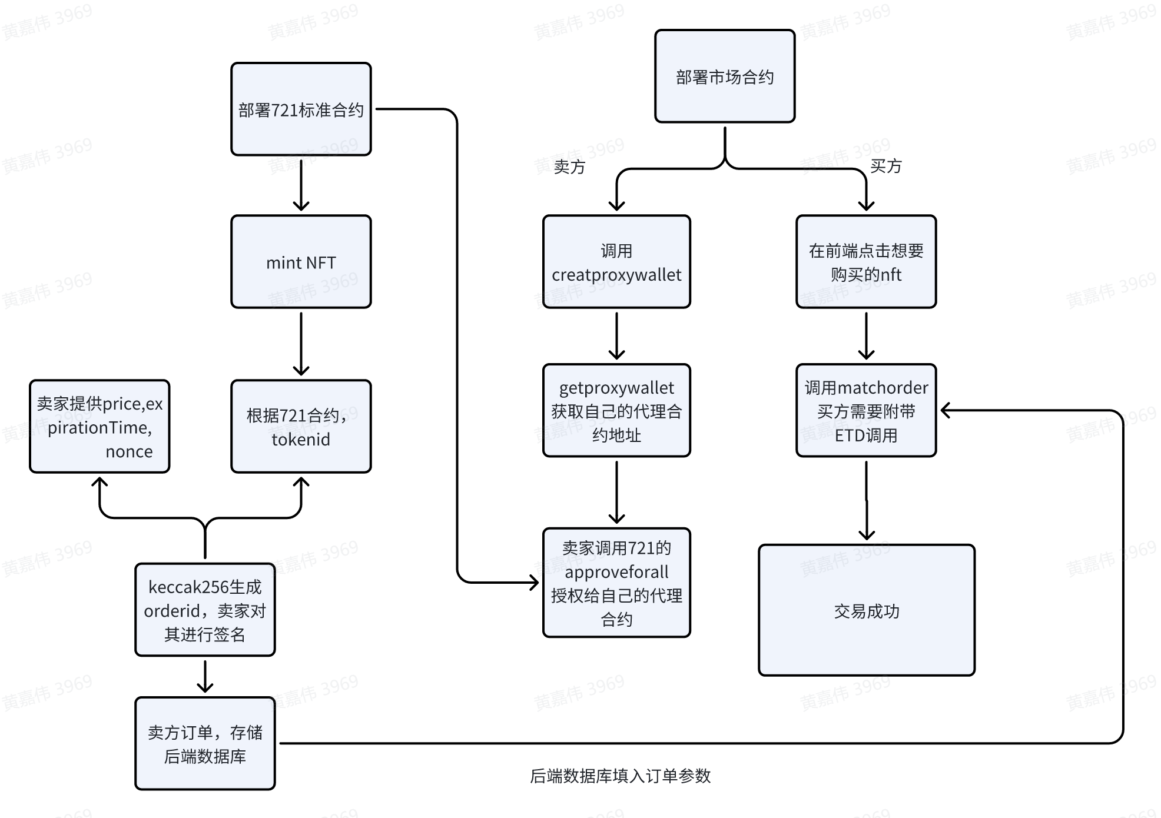
智能合约交易流程图

Slide 12
市场测试与应用场景
单元化测试：
开发合约的单元化测试已经跑通
大批量开发联调：
合约各个接口测试已经通过
实际市场开发联调：
在ETD区块链中已经得到了实际的测试，验证可以应用到实际场景中。满足客户需求。

Slide 13
应用场景
开放API用于实际NFT市场中
以智能合约为核心进行前后端的开发打造更加完备的NFT市场
以合约为基础交易其他依托于区块链的资产，例如联邦学习的AI模型交易等

Slide 14
总结
打造内地与境外的NFT市场，有助于促进跨境支付，跨境贸易等，为实现内外数字信任，数字资产流通有很大帮助。
智能合约系统功能完备，实现了买卖的功能，做到了真正的去中心化交易，真正做到“信任”
有助于打造区块链生态以及实现数字资产的流通。

Slide 15
谢谢

